Slide 1
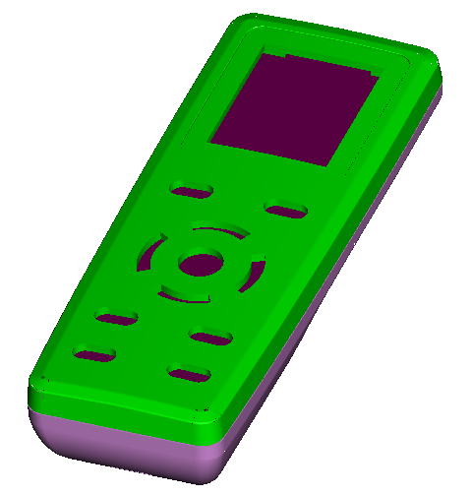
手持遥控器整体外观图，固定结构正在进行中。

Slide 2
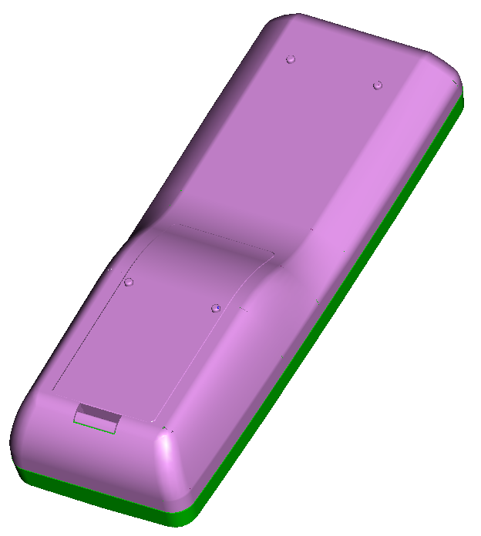
手持遥控器整体外观图，固定结构正在进行中。

Slide 3
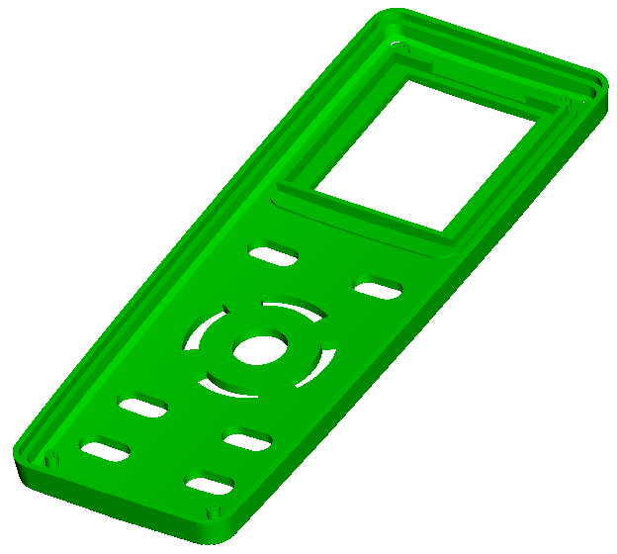
前盖示意图，与后盖固定结构等未画。

Slide 4
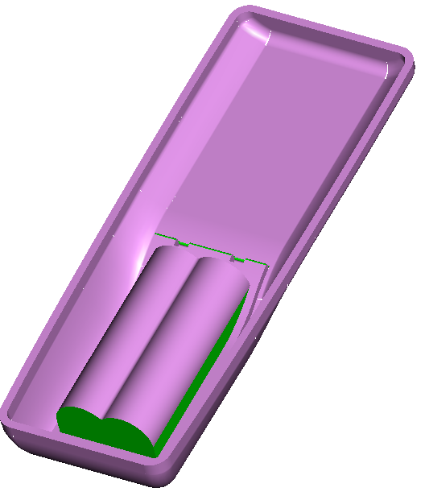
后盖示意图，与前盖固定结构等未画。

Slide 5
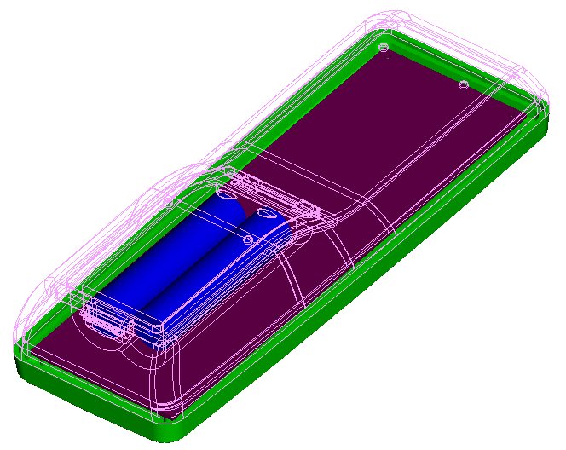
手持遥控器整体外观图，固定结构正在进行中。

